Slide 1
S1 VCD AI 자동화 시스템 개발 과제
삼성디스플레이
중간 보고 초안_261014
2026.10.14

Slide 2

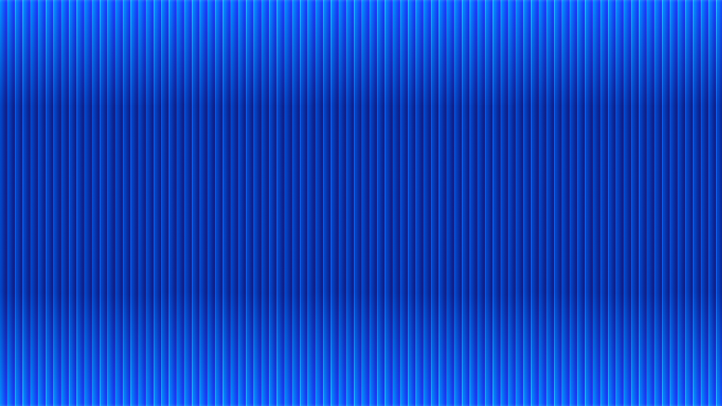

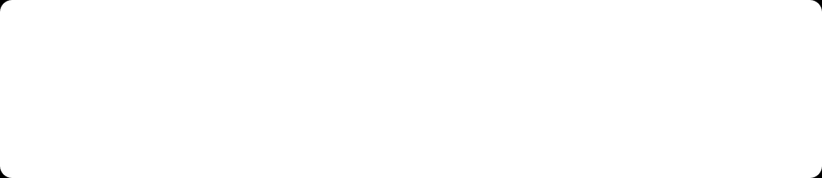



Agenda
목차
PUBLIC
01 전체 추진 컨셉
Phase 1~4 전체 아키텍처 · 최종 목표
02 진행 타임라인
WBS 일정 · G1~G5 · 기준일 10.14
03 현재 달성 수준
Phase 1~4 시범 검증 결과와 KPI
04 전처리 (Phase 1·2)
Phase 1 크롭·흔들림 / Phase 2 Tilting
05 시퀀스 모델 (Phase 3)
비디오 ↔ 압력 예측 및 생성
06 Graybox·역추론 (Phase 4)
IPU 예측(4.1) · 압력 레시피(4.2)
07 향후 추진 계획
Phase 4 고도화 · 통합·검증 · G4/G5
08 별첨 · 세부 내용
Phase 1~4 실험별 분석 결과

Slide 3
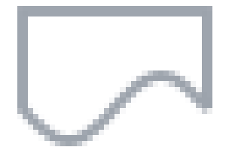
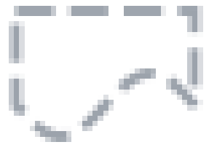
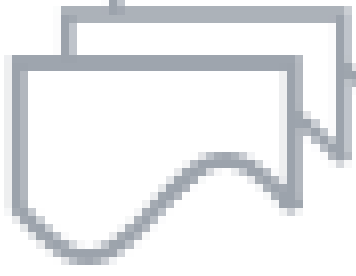


01 · 전체 추진 컨셉
[01] 아키텍처 도식도
Phase 1
Phase 2
Phase 3
Phase 4
공정 픽셀 탐지·크롭·흔들림 보정
Tilting 보정
비디오 ↔ 압력 시퀀스 모델
Graybox · IPU 예측 · 역추론
① 학습 단계 (실측값)
공정
이미지
AI model 1 (M1)
AI model 2 (M2)
보정된
실측 비디오
비디오 → 계속 학습
AI model 4 (M4)
공정 픽셀 (R,G,B) 식별 · 크롭 · 흔들림 보정 (정합 + RIFE)
Tilting 보정
예측 IPU
프로파일
실측 압력 프로파일
(공정 log)
AI model 3 (M3)
Graybox 모델 학습
3.1 비디오→압력
3.2 압력→비디오
실측 IPU 프로파일
정답 (loss)
Ink 물성 정보
물리증발식
② 역추론 단계 (학습된 M3 · M4 고정)
생성된
비디오
on/off
AI model 4 (M4)
예측 IPU
프로파일
AI model 3 (M3)
압력 프로파일 후보
(물리 역풀이)
학습된 Graybox 모델
후보 생성
타깃 IPU 프로파일
비교 (+ 공정 시간)
물성 비율 → 시간별 증발 %
Ink 물성 정보
타깃 IPU 프로파일과 예측 IPU 프로파일의 차이 기반 후보 스캔 (베이지안 최적화)
실측 데이터
생성 · 예측 데이터
시퀀스 데이터
정답 비교 (loss)
후보 갱신 루프
데이터 입력 선택
처리
AI 모델
추론용 구성요소
on/off

Slide 4
02 · 진행 타임라인
[02] WBS 진행 타임라인 (10.14 기준)
16주 / 약 28주
기간 경과 (2026.06.22 ~ 2027.01.02)
59%
일정 경과율 (114일 / 194일, 10.14 기준)
Phase 3
시퀀스 예측 진행 · Phase 4 고도화 예정
G2 완료 · G3 예정
G3 중간보고 예정 (2026.10.19~25)
10.14 현재
WBS 대분류 (2026.06 ~ 2027.01)
M/M
6월
7월
8월
9월
10월
11월
12월
1월
1. 분석 & 설계
9
2. 데이터 처리
8
3. Phase 1 · 크롭·흔들림 보정
8
4. Phase 2 · Tilting 보정
7
5. Phase 3 · 비디오↔압력 모델
9
6. Phase 4 · Graybox 모델
9
7. 통합 및 검증 (V&V)
7
G1
G2
G3
G4
G5
계획기간 종료
진행 중
예정
G1~G5 = 평가 게이트 | 빨간선 = 10.14 경과시점 (월별 도식)

Slide 5
03 · 현재 달성 수준
[03] Phase 1~4 시범 검증 성과
전체 흐름 (페이즈별 정량지표)
정량지표
페이즈
값
kpi
Phase 1
Phase 2
Phase 3
Phase 4
1.1 흔들림 보정 (전 → 후)
0.52 → 0.031 px
-
크롭·흔들림 보정
Tilting 보정
비디오↔압력
IPU·역추론
1.2 중간 프레임 이미지 생성 모델
SSIM (0.92)
R² (0.80)
0.52 → 0.031 px
기울기 (0.10°)
R² (0.80)
R² (0.81)
3.1 비디오 기반 압력 예측
R² (0.80)
R² (0.80)
흔들림 (중앙값) 보정 전 → 후
도출 픽셀 기반
우상 기울기 차이 8.9 °
압력 예측 · 생성 SSIM (0.60)
IPU 형상 예측
3.2 압력 기반 비디오 생성 모델
SSIM (0.60)
-
4.1 IPU 형상 예측
R² (0.81)
R² (0.80)
위 칸 = 페이즈별 모델
아래 칸 = Leave-one-out 방법 실험에서의 대표 점수
5. 모델 처리 속도
-
≤1시간
6. 세 데이터 finetuning 정확도 향상률
-
R² ≥1% (≥0.01)
설명
· Phase 1–2: 공정 비디오에서 공정 픽셀 (R,G,B) 분리 클럽하여 IPU프로파일과 1대1 매칭 가능한 흔들림 · 기울기 없는 비디오를 만든다.
· Phase 3: 비디오만으로 압력 프로파일을 R² 0.80으로 복원하고, 압력으로 비디오를 생성 (SSIM 0.60).
· Phase 4: Graybox 모델로 IPU 형상을 예측 (R² 0.81) → 압력 레시피 역추론.
R²: 예측이 실측과 얼마나 맞는지 (1 = 완벽). 0이면 평균값만 맞춘 수준, 음수면 그보다 나쁨. 모든 R²는 처음 보는 데이터 적합성을 위해 Leave-one-out 방법 채택하여 측정하였다.
SSIM: 두 이미지가 얼마나 닮았는지 (1 = 똑같음). 밝기·대비·모양을 함께 비교.
px: 이미지 화소 1칸. 크롭 크기는 150 × 50 px.

Slide 6
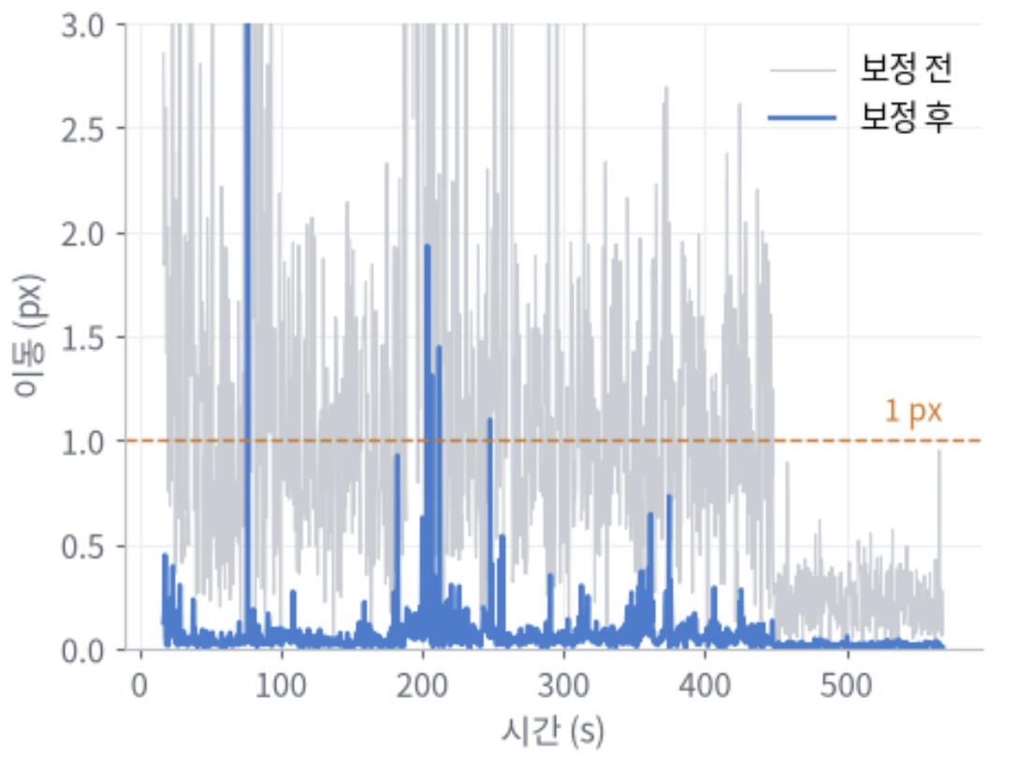
04 · 전처리 (Phase 1·2)
[04] Phase 1 : 공정 픽셀 크롭·흔들림 보정
목적 (Purpose)
각 공정 픽셀의 솔벤트 광학적 변화를 그 픽셀의 실측 IPU 프로파일과 1:1로 매칭할 수 있도록, 공정 픽셀별로 흔들림 없는 비디오를 확보.
목표 (Objective)
공정 픽셀 (R,G,B)을 식별 · 크롭해 앞 뒤 픽셀로 튀는 크롭을 없애고, 흔들림 정합성 체크를 통과하지 못한 프레임은 AI 중간 프레임으로 채운다.
흐름
실제 예시: vision3 빨강 픽셀, 프레임 간 이동
정량지표
지표
보정 전 → 후
공정 이미지
공정 픽셀 식별
R/G/B 크롭
흔들림 정합성
체크
이동 중앙값 (px)
0.52 → 0.031
(R,G,B) 박스
150×50
흔들림 1 px 넘는 프레임
29,761 → 507
False (흔들림)
True (통과)
AI 중간 프레임 보강 수
2,304 (2.2 %)
중간 프레임 생성
보정된
픽셀별 비디오
AI 중간 프레임 SSIM
0.920
AI 생성 모델 (RIFE)
설명
· AI로 공정 픽셀 (R,G,B)을 찾아 공정 픽셀의 사이즈로 R/G/B를 잘라 분리한다.
· 흔들린 짧은 구간 2,304 프레임 (2.2 %)은 RIFE로 다시 만든다
· RIFE 시험: 실제 프레임을 숨기고 해당 프레임의 앞뒤 프레임을 이용하여 해당 프레임을 생성 하여 실 프레임과 비교 → SSIM 0.92.
px: 이미지 화소 1칸. 크롭 크기는 150 × 50 px.
SSIM: 두 이미지가 얼마나 닮았는지 (1 = 똑같음). 밝기·대비·모양을 함께 비교하며, 0이면 서로 관계 없음.

Slide 7
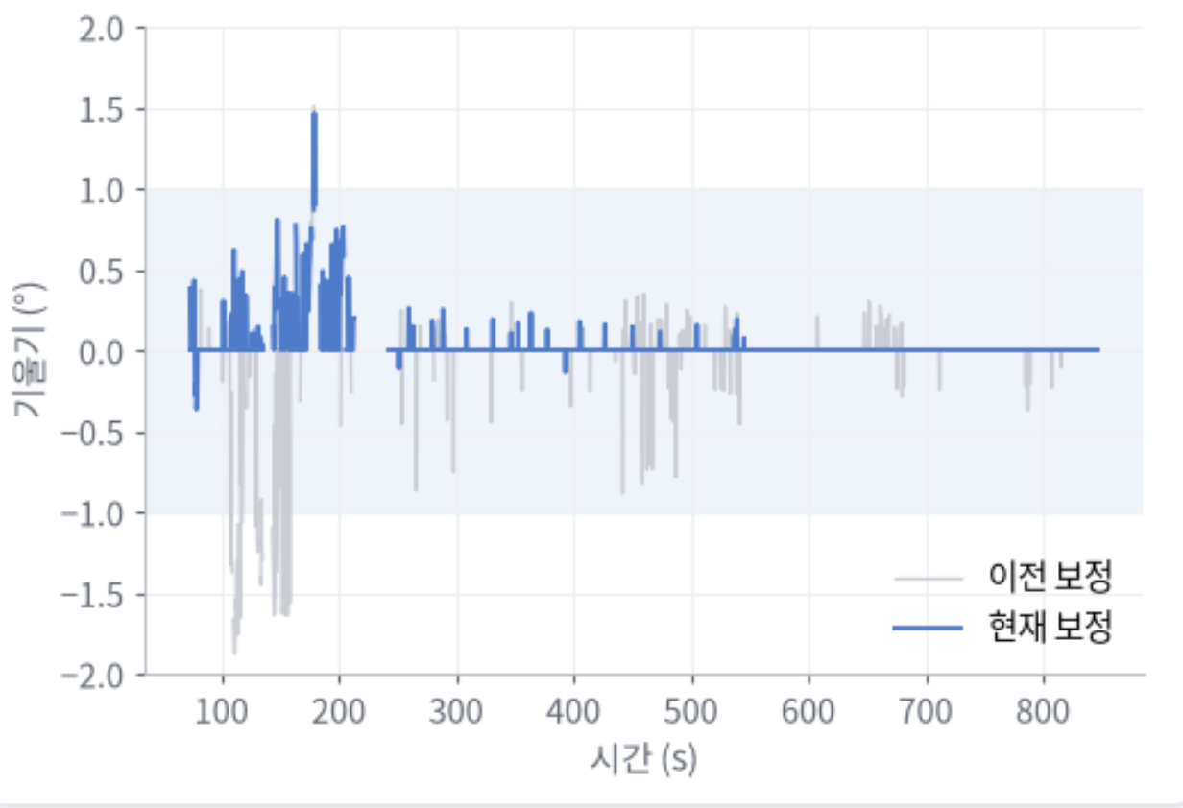
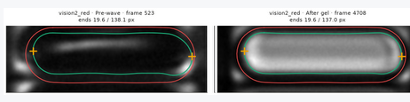
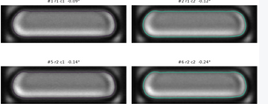
04 · 전처리 (Phase 1·2)
[04] Phase 2 : Tilting 보정
목적 (Purpose)
모든 공정 픽셀의 솔벤트 광학적 변화를 같은 기준으로 IPU 프로파일과 매칭할 수 있도록, 공정 픽셀의 기울기를 보강하기 위함.
목표 (Objective)
AI 모델 기반 좌우 끝점을 찾아 좌우 기울기를 판별 · 보정하고, 상하 기울기는 공정 카메라의 비대칭을 Homography 이용하여 보정 가능성을 확인함.
흐름
결과 예: vision6 빨강 픽셀, 좌우 기울기
정량지표
좌우 대칭
상하 대칭
지표
값
AI model (LK+Cotracker)
원본 프레임
좌우 > 1° 원본
53
막 경계 · 좌우 끝점 검출
공정 픽셀 모두 검출
최종 픽셀 총 검출 수
132개
좌우 비대칭 판별
겹쳐 보기
상하 최종 픽셀 IoU
0.97–1.00
두 끝점 비교
homography
수평 맞춤
최종 이미지의 공정 픽셀이 모두 같은 모양
→ 픽셀끼리 IoU 0.97 - 1.00
카메라 렌즈 원근 왜곡 거의 없음
설명 · 실제 샘플
실제 예시 : vision2 의 532 와 4708 프레임
실제 예시 : 프레임에서 주출 된 각 공정 픽셀의 윤곽
상하: 원본 한 프레임의 공정 픽셀을 하나씩
찾아 겹침 (예: vision4, 같은 프레임 4개).
젤끼리 IoU 0.97–1.00
좌우: AI model이 경계(초록)의
왼쪽 · 오른쪽 끝점(+)을 찾는다.
→ 두 끝점으로 좌우 비대칭 판별 · 보정
→ 좌우 비대칭> 1° : 53 프레임
°: 화소가 기운 각도. 화소 위·아래 바깥 테두리 직선의 기울기 평균.
IoU: 두 모양이 겹치는 정도 (1 = 완전히 같음). 겹친 넓이 ÷ 합친 넓이.
px: 이미지 화소 1칸. 크롭 크기는 150 × 50 px.

Slide 8
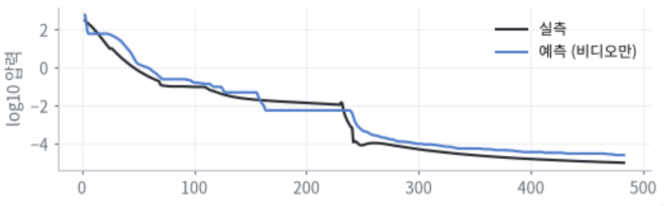
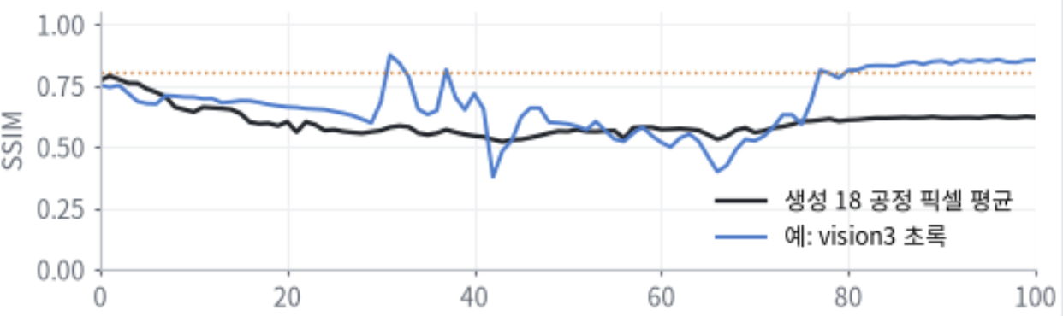
05 · 시퀀스 모델 (Phase 3)
[05] Phase 3 : 비디오 ↔ 압력 학습 모델
목적 (Purpose)
비디오 데이터가 없는 실증 환경에서도 Graybox 모델의 역추론에 활용할 수 있도록, 실제 공정 변화를 신뢰성 있게 반영한 비디오를 생성하기 위함.
목표 (Objective)
압력 기반 비디오 생성 모델과 비디오 기반 압력 예측 모델을 개발하고, 입력 · 재추정 압력의 일치도와 실제 · 생성된 비디오의 밝기 변화 유사도로 생성 비디오의 신뢰성을 검증한다.
두 방향 학습 (실측으로 학습 → 생성 · 예측 → 실측과 비교)
3.1 압력 예측 최고: vision4 (R² 0.96)
정량지표
모델
값
실측 비디오
3.1 비디오 학습 모델
예측
압력 프로파일
실측 압력
프로파일
비디오 → 압력
3.1 압력 예측
R² (0.80)
R²
3.2 비디오 생성
SSIM (0.60)
→ 생성 비디오의 압력 재추정기 (생성 신뢰도 검증)
시간 (s)
생성 비디오
실측 비디오
3.2: 공정 진행에 따른 SSIM (생성 vs 실측)
3.2 밝기 차이
13.7 DN
실측 압력
프로파일
3.2 생성 모델
압력 → 비디오
SSIM
→ 압력 프로파일로 공정 비디오 생성 (실증 환경 · 역추론용)
두 모델 모두 보지 못한 실험으로 시험 (실험 1개 빼고 학습)
공정 진행 (%)
설명
3.1 비디오 학습 모델: 비디오의 변화를 시간 순서대로 따라가며 압력 프로파일을 읽는다.
· 평균 R² 0.80 → 비디오에 솔벤트 증발의 광학적 변화량이 담겨 있다.
3.2 생성 모델: 압력 프로파일만 넣어 비디오를 생성, 평균 SSIM 0.60.
· 솔벤트 변화가 큰 구간이 가장 어렵고, 공정 후반으로 갈수록 실측과 닮아간다.
R²: 예측이 실측과 얼마나 맞는지 (1 = 완벽). 0이면 평균값만 맞춘 수준, 음수면 그보다 나쁨. 모든 R²는 처음 보는 실험으로 잰 값.
SSIM: 두 이미지가 얼마나 닮았는지 (1 = 똑같음). 밝기·대비·모양을 함께 비교.
DN: 이미지 밝기 값. 0 (검정) ~ 255 (흰색).

Slide 9
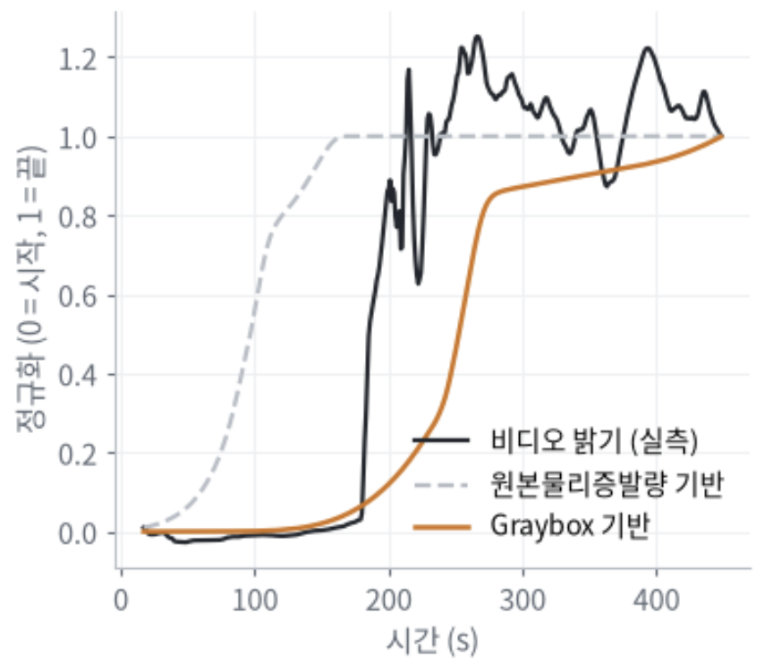
06 · Graybox·역추론 (Phase 4)
[06] Phase 4 : Graybox IPU 예측 및 역추론
목적 (Purpose)
비디오가 없는 실증 환경에서도 원하는 IPU 프로파일을 만드는 압력 레시피를 찾도록, 실제 공정의 증발을 신뢰성 있게 반영한 예측 모델을 학습.
목표 (Objective)
압력을 공통 기준으로 비디오의 증발 정보로 보정한 Graybox 모델을 학습하고 (4.1), 이 모델로 타깃 IPU 프로파일을 만드는 압력 프로파일을 역추론한다 (4.2).
학습 단계 → 역추론 단계
예: vision3 빨강, 비디오 밝기 vs 증발량
정량지표
지표
원본 물리증발량
Graybox
물리증발식
| 물성 정보
4.1 학습
Graybox 모델
밝기 Corr
0.72
0.87
실측 비디오
예측 IPU 프로파일
물리증발식 + 비디오 + 압력
→ IPU 프로파일
IPU 높이 R²
−0.29
0.91
압력 프로파일
학습된 모델 사용 (비디오 없음)
IPU 형상 R²
0.73
0.81
타깃 IPU 프로파일
(+ 공정 시간)
4.2
압력 프로파일 역추론 (베이지안 최적화)
추천
압력 프로파일
4.2 압력 프로파일 역추론 R²
—
0.69
후보 → 압력 프로파일 → 학습된 Graybox → 오차
설명
· 원본 물리증발량만으로는 실제 공정의 환경을 적용에 어려움이 있다 (비디오 밝기가 솔벤트가 증발하면서 빛 침투율이 높다고 가정 했을 때 유사도가 높을수록 증발가정이 비슷하다고 가정 Corr 0.72).
· 압력을 공통 기준으로 비디오와 증발량을 연결해 보정하여 계수를 학습 → Corr 0.87.
· 4.1 Graybox 모델: IPU 높이 R² 0.91 · IPU 형상 R² 0.81.
· 4.2 역추론: 보지 못한 실험의 압력 프로파일을 역추론 했을 때 유사도 R² 0.69.
R²: 예측이 실측과 얼마나 맞는지 (1 = 완벽). 0이면 평균값만 맞춘 수준, 음수면 그보다 나쁨.
nm: 아주 작은 단위 (1 nm = 0.001 μm). IPU 높이는 단면 가운데 80 % 평균 높이; IPU 형상은 단면 가운데 90 %의 18 화소 합친 R².
Corr: Pearson Correlation, 두 곡선의 모양이 얼마나 같이 움직이는지 (1 = 같은 모양). s: 초.

Slide 10
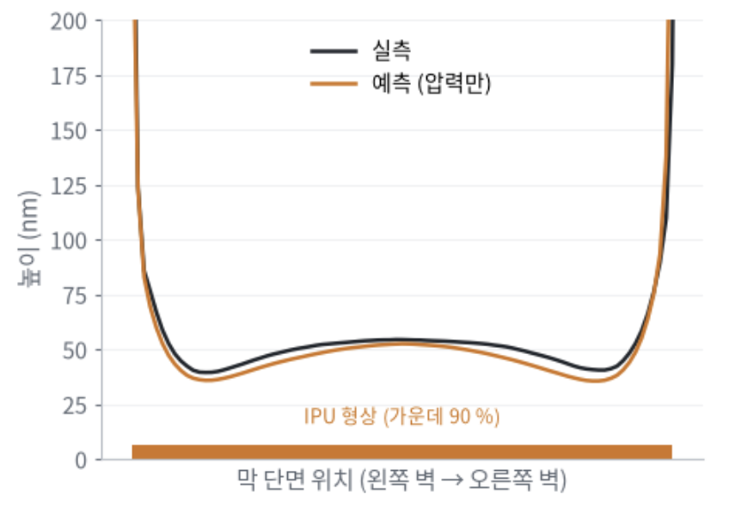
06 · Graybox·역추론 (Phase 4)
[06] Phase 4.1 : IPU 프로파일 예측
목적 (Purpose)
비디오 데이터가 없는 실증 환경에서도 레시피 후보를 실험 없이 평가할 수 있도록, 압력 프로파일만으로 IPU 프로파일을 예측.
목표 (Objective)
비디오의 솔벤트 광학적 변화로 계수 학습한 Graybox 모델로 압력 프로파일 · Ink 물성에서 IPU 프로파일 형상을 예측.
예측 흐름 (비디오는 선택 입력 on / off)
형상 예측 예 (세로 단면): vision5_blue
정량지표
지표
R² (오차)
압력 프로파일
4.1 Graybox 모델
IPU 형상
0.81 (8.1 nm)
예측 IPU
프로파일
IPU 형상 R² = 단면 가운데 90 % 구간의
실측 vs 예측 R² · 괄호 = 오차
Ink 물성 정보
Graybox 증발 모델
(비디오로 기반 학습된 계수)
비디오 관측값
(생성 · 실측)
on / off
설명
· 압력 프로파일 → 솔벤트 증발량 (H1 · H2 · H3 남은 양 · 단계 시간 · 감압률) → IPU 프로파일.
· IPU 프로파일 형상 예측 R² 0.81 (8.1 nm, 단면 가운데 90 %).
· 실제 IPU 값으로 만든 형상도 R² 0.80 → 남은 형상 오차는 형상 변환의 한계.
· 비디오 on/off 제어 가능, 비디오 없는 실증 환경의 역추론은 off로 가능.
R²: 예측이 실측과 얼마나 맞는지 (1 = 완벽). 0이면 평균값만 맞춘 수준, 음수면 그보다 나쁨.
nm: 막 두께 단위 (1 nm = 0.001 μm). IPU 높이는 단면 가운데 80 % 평균 높이; IPU 형상은 단면 가운데 90 %의 18 화소 합친 R².

Slide 11
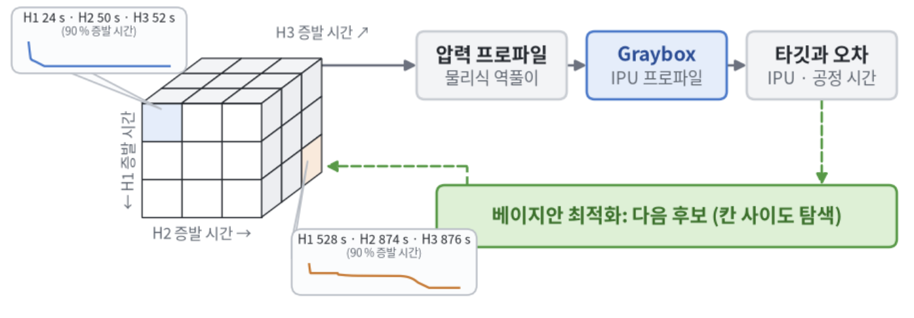
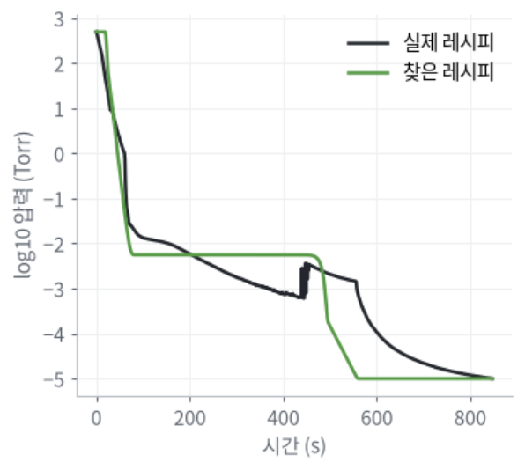
06 · Graybox·역추론 (Phase 4)
[06] Phase 4.2 : 타깃 IPU → 압력 레시피
목적 (Purpose)
비디오 데이터가 없는 실증 환경에서, 원하는 IPU 프로파일을 만드는 압력 레시피를 실험 없이 얻기 위함.
목표 (Objective)
Ink 물성 비율로 증발 % 후보를 만들고 압력 프로파일로 역풀이한 뒤, Graybox 예측을 타깃 IPU 프로파일 · 공정 시간과 비교해 베이지안 최적화로 레시피를 찾는다.
레시피 후보 공간 = H1 · H2 · H3 증발 시간 (3D) → 역추론 루프
실제 결과 최고 (vision6): 찾은 vs 실제
정량지표
지표
처음
최종
찾은 압력 프로파일 R²
−0.29
0.69
시간 (s)
설명
· 물성 비율 기반으로 H1 · H2·H3 증발 시간을 계획 → 학습한 Graybox 계수로 그 계획대로 증발하는 압력 프로파일을 계산
· Graybox 모델이 IPU 프로파일 예측 → 타깃과 오차 → 베이지안 최적화가 다음 후보 선택.
· 한계: 두께만으로는 소거법을 적용 했을 때 답이 여러 개(같은 두께 · 다른 압력)
→ 공정 시간까지 넣어야 하나로 좁혀진다: 압력 프로파일 R² −0.29 → 0.69.
R²: 예측이 실측과 얼마나 맞는지 (1 = 완벽). 0이면 평균값만 맞춘 수준, 음수면 그보다 나쁨.
증발 단계 차이 (배): 찾은 레시피와 실제 레시피의 증발 속도 차이 (1배 = 같음). 증발 단계 시작과 감압률의 비 (중앙값).
s: 초.

Slide 12
07 · 향후 추진 계획
[07] 잔여 WBS · Phase 4 고도화 및 G4/G5
16 M/M
약 11주
17개 항목
G4 · G5
잔여 공수
Phase 4·통합 계획 구간
잔여 작업
잔여 평가 게이트
총 57 M/M 중 28% — Phase 4 · 9 / 통합 · 7
10.19~01.02 (75일 = 10주 5일)
대분류 2 · 세부 13 · 게이트 2
G4 12.06 · G5 2027.01.02
10.14 현재
WBS 세부 작업 (대분류 6 · 7)
기간
9월
10월
11월
12월
1월
6. Phase 4 — Graybox 모델 고도화 + 역추론 (9 M/M)
10.19 ~ 12.06
6.1 Graybox 모델의 피쳐가 물리적인 프로세스를 충분히 반영했는지 검증
10.19 ~ 11.08
6.2 막두께 h 회귀 모델 (시공간 프로파일)
10.26 ~ 11.15
6.3 최적화(역추론 — 목표 막두께 → 최적 P(t))
11.09 ~ 11.29
6.4 처리속도 최적화 (≤ 1h)
11.16 ~ 12.06
6.5 검증 — Phase 4 단위 성능 검증
11.23 ~ 12.06
★ G4 평가 게이트 — 막두께 R² ≥ 0.7 (중간)
11.30 ~ 12.06
7. 통합 및 검증 (Integration & V&V) (소계 7 M/M)
11.30 ~ 01.02
7.1 모듈 통합 — Phase 1~4 통합 파이프라인
11.30 ~ 12.20
7.2 통합 테스트 — E2E 5 KPI 전수 검증
12.07 ~ 12.20
7.3 엣지케이스 및 스트레스 테스트
12.14 ~ 12.27
7.4 Fine Tuning 검증 (R² Diff ≥ 1%)
12.14 ~ 12.27
7.5 결과물 산출 — 완료 보고서 작성
12.21 ~ 01.02
7.6 사용자 교육서 / 운영 매뉴얼 작성
12.21 ~ 01.02
7.7 납품 — 소스코드 정리 및 AI 모델 납품
12.28 ~ 01.02
★ G5 최종 평가 게이트 — 5개 KPI 전수 통과
12.21 ~ 01.02
G4
G5
대분류 구간
세부 작업
평가 게이트
G4 · G5 = 평가 게이트 | 빨간선 = 10.14 현재 | 일정은 WBS v2.1 계획 (미래 작업은 완료 아님)

Slide 13
07 · 향후 추진 계획
[07] 잔여 WBS · Phase 4 고도화 및 G4/G5
16 M/M
약 11주
17개 항목
G4 · G5
잔여 공수
Phase 4·통합 계획 구간
잔여 작업
잔여 평가 게이트
총 57 M/M 중 28% — Phase 4 · 9 / 통합 · 7
10.19~01.02 (75일 = 10주 5일)
대분류 2 · 세부 13 · 게이트 2
G4 12.06 · G5 2027.01.02
10.14 현재
WBS 세부 작업 (대분류 6 · 7)
기간
9월
10월
11월
12월
1월
6. Phase 4 — PINN 고도화 + 역추론 (9 M/M)
10.19 ~ 12.06
6.1 물리 Loss 설계 (PDE 잔차 결합·적용 가중)
10.19 ~ 11.08
6.2 막두께 h 회귀 모델 (시공간 프로파일)
10.26 ~ 11.15
6.3 역추론 — 목표 막두께 → 최적 P(t)
11.09 ~ 11.29
6.4 이상 Localization (물리 위반 구간)
11.16 ~ 12.06
6.5 처리속도 최적화 (≤ 1h)
11.23 ~ 12.06
6.6 검증 — Phase 4 단위 성능 검증
11.30 ~ 12.06
★ G4 평가 게이트 — 막두께 R² ≥ 0.7 (중간)
11.30 ~ 12.06
7. 통합 및 검증 (Integration & V&V) (소계 7 M/M)
11.30 ~ 01.02
7.1 모듈 통합 — Phase 1~4 통합 파이프라인
11.30 ~ 12.20
7.2 통합 테스트 — E2E 5 KPI 전수 검증
12.07 ~ 12.20
7.3 엣지케이스 및 스트레스 테스트
12.14 ~ 12.27
7.4 Fine Tuning 검증 (R² Diff ≥ 1%)
12.14 ~ 12.27
7.5 결과물 산출 — 완료 보고서 작성
12.21 ~ 01.02
7.6 사용자 교육서 / 운영 매뉴얼 작성
12.21 ~ 01.02
7.7 납품 — 소스코드 정리 및 AI 모델 납품
12.28 ~ 01.02
★ G5 최종 평가 게이트 — 5개 KPI 전수 통과
12.21 ~ 01.02
G4
G5
대분류 구간
세부 작업
평가 게이트
G4 · G5 = 평가 게이트 | 빨간선 = 10.14 현재 | 일정은 WBS v2.1 계획 (미래 작업은 완료 아님)
임계경로 Phase 4 (물리 Loss → 막두께 회귀 → 역추론) → G4(12.06) → 모듈 통합 → 통합 테스트 → G5(2027.01.02) — 7.1 모듈 통합이 6.6 Phase 4 검증과 11.30~12.06 중첩

Slide 14
별첨 자료

Slide 15
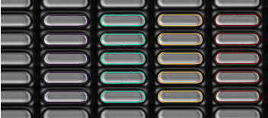
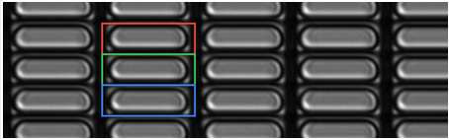
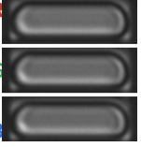
08 · 별첨 (Phase 1~4)
[08] Phase 1 : 공정 픽셀 탐지·크롭
목적 (Purpose)
각 공정 픽셀의 비디오를 그 픽셀의 실측 IPU 프로파일과 1:1로 매칭한 학습 데이터셋을 만들기 위함.
목표 (Objective)
원본 공정 비디오에서 공정 픽셀 (R,G,B)을 탐지·분리 크롭하고, 크롭·압력 프로파일·실측 IPU 프로파일을 시간으로 동기화한다.
크롭 파이프라인 (6 비전 · 18 공정 픽셀)
원본 한 프레임의 공정 픽셀 식별 (예:vision4)
정량지표
① 원본 공정 비디오
Vision 1–6 촬영
(BMP 전체 프레임)
② 공정 픽셀 탐지
AI모델 기반
R/G/B 위치 측정
③ 분리 크롭
R/G/B 각각 150×50
④ 매칭 데이터셋
크롭 + 압력 프로파일
+ 실측 IPU 프로파일
지표
값
비전 (실험)
6
공정 픽셀
18
크롭된 비디오 (R/G/B)
원본 프레임
34,882
비전별 프레임 수
R/G/B 크롭
104,646
압력 프로파일
10000
7,542
8,472
크롭 크기
150×50
5,270
5,684
4,836
실측 IPU 프로파일
5000
3,078
탐지된 R/G/B 공정 픽셀 (vision1)
분리 크롭 (150×50)
0
vision1
vision2
vision3
vision4
vision5
vision6
같은 시간축으로 동기화
설명
· ② 공정 픽셀 탐지: 뱅크 격자와 내부 공정 픽셀의 위치와 상태 값을 식별 학습된 AI모델 기반.
· ③ 분리 크롭: R,G,B 별 각 각 공정 픽셀을 분리 한다.
· ④ 매칭 데이터셋: 공정 픽셀마다 크롭 비디오·압력 프로파일·실측 IPU 프로파일을 같은 시간축으로 묶어 Many-To-One 데이터셋 형성 됨.
px : 이미지 화소 1칸. 크롭 크기는 150 × 50 px.

Slide 16
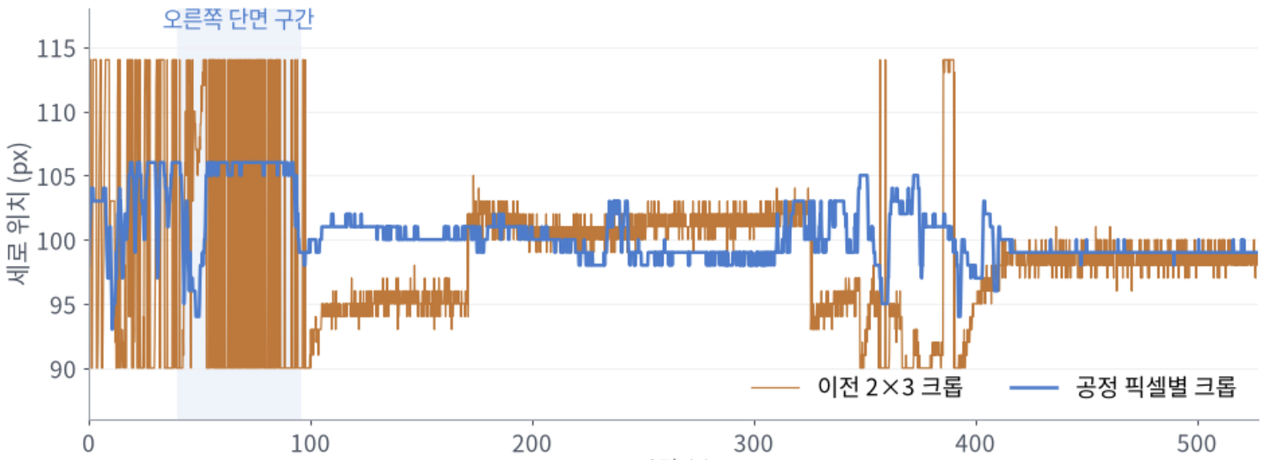
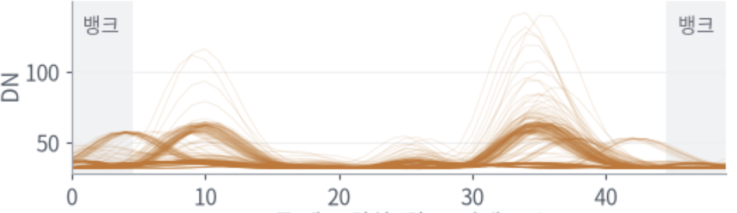
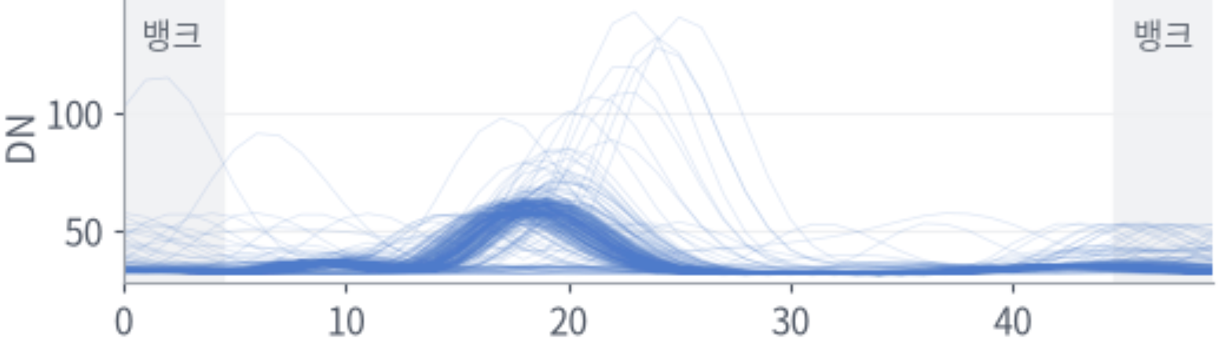
08 · 별첨 (Phase 1~4)
[08] Phase 1 : 이전·현재 크롭 비교
목표 (Objective)
이전 2×3 크롭과의 비교를 위해 같은 사이즈 (1 -> 2x3) 만들어 장류 흔들림과 뱅크 부분의 노이즈 비교를 함.
크롭 위쪽 경계의 세로 위치 (원본 프레임 기준, px)
이전 2×3 크롭: 세로 단면 275장 겹침 (40–95 s)
정량지표
지표
이전 → 현재
최대 튐
30 → 1.4 px
흔들림 평균 값
0.38 → 0.06 px
크롭 세로 위치 (위 → 아래, px)
공정 픽셀별 크롭: 세로 단면 275장 겹침 (40–95 s)
시간 (s)
크롭 세로 위치 (위 → 아래, px)
설명
- 이전 2×3 크롭(주황)은 약 24 px 떨어진 두 위치를 오가며 잘랐다 밝기 변화에 노이즈를 줄 수 있다.
- 뱅크(회색) 밝기 흔들림 3.71 → 3.36 DN, 실제 솔벤트 부분보다 뱅크부분에 물리적인 변화량이 덜 할 것이기에 뱅크 부분의 흔들림 값을 기본으로 비교 함.
px : 이미지 화소 1칸. 크롭 크기는 150 × 50 px.
DN : 이미지 밝기 값. 0 (검정) ~ 255 (흰색).

Slide 17
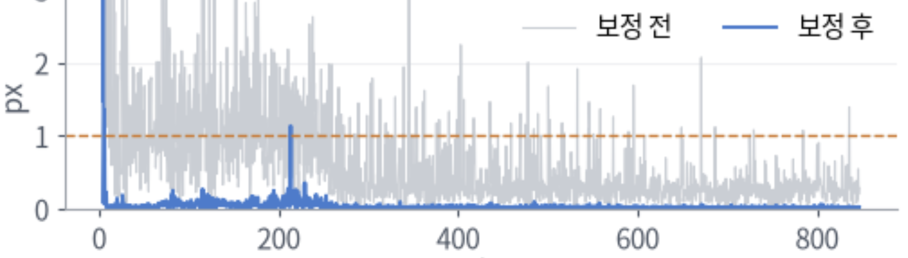



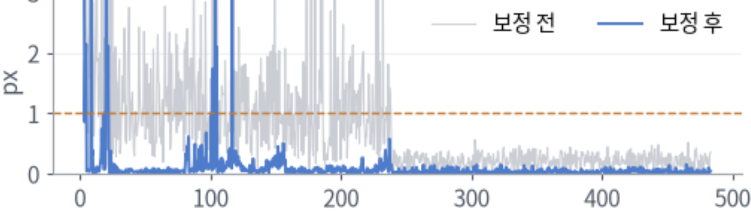
08 · 별첨 (Phase 1~4)
[08] Phase 1 : 흔들림 보정 상세 검증
목적 (Purpose)
흔들림이 만드는 가짜 밝기 변화를 없애, 솔벤트의 광학적 변화만 남은 비디오를 확보하기 위함.
목표 (Objective)
앞뒤 ±6 프레임 정합으로 남은 흔들림을 없애고, 정합성 체크를 통과하지 못한 프레임은 AI 중간 프레임으로 채운다.
단계별 결과 비교 (18 픽셀 평균, 같은 프레임 · 같은 잣대)
좋은 예: vision6 파랑
정량지표
단계
단기 edge
NCC ↑
고정 기준 뱅크
NCC ↑
픽셀 이동
(px) ↓
뱅크 노이즈
std (DN) ↓
흔들림 지도 (젤 이후 200장)
프레임 흔들림
현재
좋은 예 (>1px)
0.46 %
원본 크롭
0.872
0.137
0.644
5.47
원본 · 평균 4.7 DN
덜 좋은 예 (>1px)
1.76 %
첫 보정 단계
0.880
0.100
0.468
5.78
시간 (s)
흔들림 평균 값
0.57 → 0.035
덜 좋은 예: vision4 빨강
후 보정 단계
0.960
이전 보정 · 평균 4.6 DN
AI 중간프레임 생성 SSIM
0.920
0.963
0.128
0.037
5.25
굵게 = 가장 좋은 단계. 고정 기준 뱅크 NCC는 뱅크 밝기가 공정 중 변해 세 단계 모두 낮다.
현재 보정 · 평균 1.3 DN
시간 (s)
설명
· 현재 보정: 픽셀 이동 0.64 → 0.037 px
단기 edge NCC 0.87 → 0.96 (옆 프레임과의 윤곽 무늬의 유사도 측정)
· 정합성 체크 실패 구간 2,304 프레임 (2.2 %)만 생성 모델 RIFE로 생성,
AI 중간 프레임 SSIM 0.920 (실제 프레임을 숨기고 다시 생성한 시험).
px : 이미지 화소 1칸. 크롭 크기는 150 × 50 px.
SSIM : 두 이미지가 얼마나 닮았는지 (1 = 똑같음). 밝기·대비·모양을 함께 비교하며, 0이면 서로 관계 없음.
NCC : 두 이미지의 무늬가 얼마나 같은지 (1 = 똑같음).

Slide 18
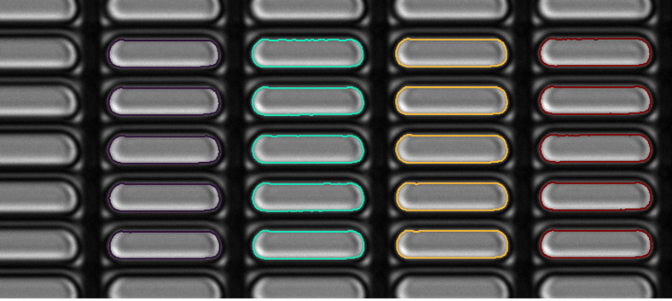
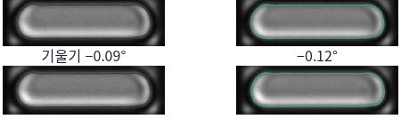
08 · 별첨 (Phase 1~4)
[08] Phase 2 : 상하 Tilting 테스트
목적 (Purpose)
실 공정에서의 카메라 비대칭 각도 보정을 하기 위한 원근 왜곡 평가.
목표 (Objective)
원본 프레임의 공정 픽셀을 하나씩 검출해 겹치고, homography로 상하 기울기 기준을 찾을 수 있는지 확인.
실제 샘플: 원본 한 프레임에서 검출한 젤 테두리 (vision4, 열마다 색)
같은 프레임의 젤 4개 (모양이 거의 같음)
정량지표
지표
값
검출한 젤
132개
젤끼리 IoU
0.97–1.00
테두리 차
≤ 0.3 px
젤 위치 예측 오차 (px)
affine 오차
0.179 px
0.2
0.179 px
0.184 px
homography 오차
0.184 px
0.1
0
단순 격자 (affine)
homography
설명
테스트 가설: 카메라가 비대칭(기울어짐)으로 설치되면 렌즈 영역별로 원근 왜곡이 발생할 것이므로, 한 프레임 내 젤들을 겹쳐(Homography) 왜곡 양상을 검출하면 역으로 카메라 비대칭 각도를 추정/보정할 수 있을 것으로 판단함. 현상 분석: 검출된 젤 간 IoU가 0.97~1.00으로 거의 동일하게 나타남.
이유/한계: 현재 사용한 원본 크롭 데이터는 센서 중앙부 영역에 촘촘히 모여있어 샘플 간 물리적 거리가 가깝고 샘플 수(가시 영역)가 적음.
결론: 현 샘플 범위(중앙부 제한) 내에서는 카메라 비대칭에 의한 원근 왜곡이 미미하게 관측되어 Homography를 통한 비대칭 각도 추정에 어려움이 있음.
IoU : 두 모양이 겹치는 정도 (1 = 완전히 같음). 겹친 넓이 ÷ 합친 넓이.
px : 이미지 화소 1칸. 크롭 크기는 150 × 50 px.

Slide 19
08 · 별첨 (Phase 1~4)
[08] Phase 3.1 : 비디오 → 압력 모델 개선
목적 (Purpose)
생성 비디오의 신뢰성 검증에 쓸 만큼 정확한 비디오 → 압력 프로파일 모델을 확보하기 위함.
목표 (Objective)
비디오 기반 압력 예측 모델의 학습 데이터·입력 픽셀·모델 구조를 단계별로 바꿔, 압력 프로파일 R²가 어디서 올랐는지 확인한다.
압력 프로파일 R² (보지 못한 실험 6개 평균)
입력: R/G/B 함께 vs 단일 픽셀 (빨강)
정량지표
R² (높을수록 좋음)
0.80
단계
R²
1
1
0.72
0.8
0.75
0.80
0.5
Baseline 모델 (CNN)
0.34
0
R/G/B 함께
단일 픽셀 (빨강)
전체 프레임 학습
0.47
0.6
0.47
0.34
시드: 하나 vs 3개 평균 (R/G/B 함께)
단일 픽셀 비디오
0.75
0.4
1
0.69
0.72
타임 시퀀스 (현재)
0.80
0.2
0.5
0
Baseline 모델
CNN 기반 · 512장
전체 프레임 학습
CNN · 3픽셀
단일 픽셀
비디오 학습
타임 시퀀스 모델
(현재)
0
시드 하나
시드 3개 평균
설명
· 처음 모델: CNN 기반, 비전마다 512장만 뽑아 짧게 학습 → R² 0.34.
· 전체 프레임 학습: 모든 시점으로 학습 → 0.47.
· 단일 픽셀 비디오 학습 (빨강 픽셀 하나) → 0.75. R/G/B를 한 입력에 섞으면 0.47에 머문다.
· 타임 시퀀스 모델 (현재): 단일 픽셀이되 시간 순서를 따라가며 비디오와 압력을 읽는 모델 → 0.80.
6개 실험 교차검증 (실험 1개 빼고 학습, 학습에 안본 데이터 만 테스트), log10 압력 R² (6 비디오 평균)
R² : 예측이 실측과 얼마나 맞는지 (1 = 완벽). 0이면 평균값만 맞춘 수준, 음수면 그보다 나쁨. 모든 R²는 처음 보는 실험으로 잰 값 (실험 1개를 빼고 학습, 6번 반복).

Slide 20
08 · 별첨 (Phase 1~4)
[08] Phase 3.1 : 비디오 → 압력 · 비디오별 R²
목적 (Purpose)
현재 모델이 어느 비디오에서 강하고 약한지 알아, 생성 비디오 검증에 쓸 때의 한계를 정하기 위함.
목표 (Objective)
개선 단계별 압력 프로파일 R²를 비디오 6개 각각으로 나눠, 평균 상승이 일부 비디오가 아니라 전체 종합적으로 확인한다.
단계 × 비디오 압력 프로파일 R² (굵게 = 각 비디오에서 가장 좋은 단계)
현재 모델: 비디오별 R²
정량지표
단계
vision1
vision2
vision3
vision4
vision5
vision6
평균
0.84
0.95
0.96
0.94
현재 모델
R²
0.69
0.45
vision1
0.69
Baseline 모델 (CNN · 512장)
0.04
−0.57
0.67
0.58
0.73
0.57
0.34
vision2
0.84
V1
V2
V3
V4
V5
V6
전체 프레임 학습
−0.54
0.85
0.69
0.92
0.98
−0.10
0.47
vision3
0.95
처음 모델 → 현재: 비디오별 R² 변화
vision4 (최고)
0.96
단일 픽셀 비디오 학습
0.57
0.77
0.93
0.94
0.94
0.35
0.75
+1.41
vision5
0.94
타임 시퀀스 모델 (현재)
0.69
0.84
0.95
0.96
0.94
0.45
0.80
+0.65
+0.37
+0.28
+0.20
−0.12
vision6 (최저)
0.45
V1
V2
V3
V4
V5
V6
평균 (6개)
0.80
설명
• 현재 모델은 비디오 4개(vision2–5)에서 R² 0.84 이상이며, 최고는 vision4(0.96).
• Baseline 모델은 vision2가 −0.57처럼 음수도 있었고, 단계마다 비디오별 순위가 달라짐.
• 가장 약한 vision6(0.45): 증발이 끝난 뒤 챔버 리셋 감압 구간이 길어
• 현재 모델은 6개 중 5개에서 처음보다 높고, 평균은 단계 중 가장 높음.
비디오로 읽을 정보가 없음(다음 페이지 참조). vision1(0.69)도 평균보다 낮음.
R²: 예측이 실측과 얼마나 맞는지 (1 = 완벽). 0이면 평균값만 맞춘 수준, 음수면 그보다 나쁨. 모든 R²는 보지 못한 실험에서 측정 (실험 1개를 빼고 학습, 6번 반복).

Slide 21
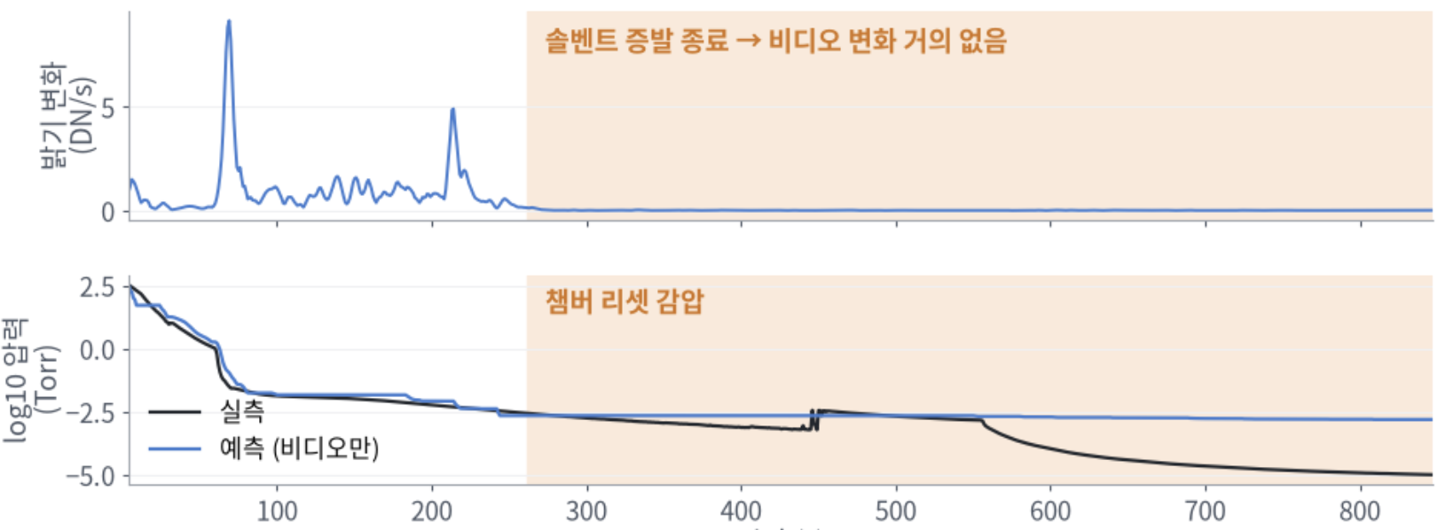
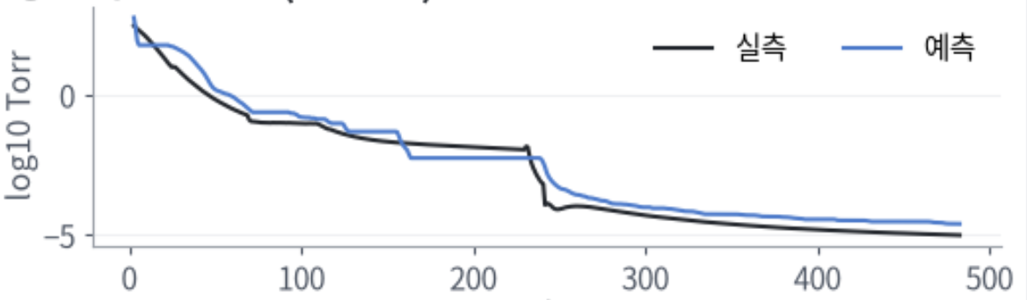
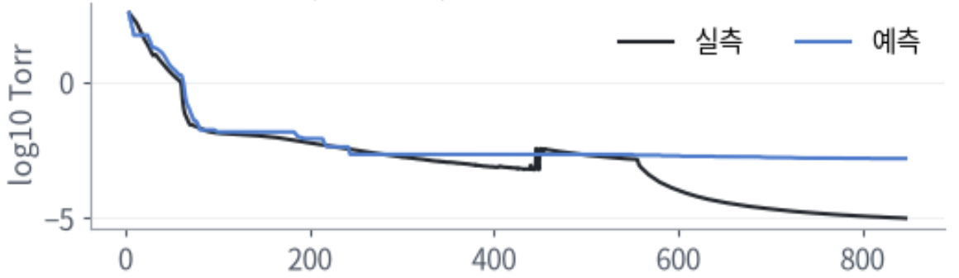
08 · 별첨 (Phase 1~4)
[08] Phase 3.1 : 비디오 → 압력 결과
목적 (Purpose)
비디오에서 압력 프로파일이 복원되는지 확인해, 생성 비디오의 신뢰성 검증 도구로 쓰기 위함.
목표 (Objective)
비디오 기반 압력 예측 모델로 비디오 6개의 압력 프로파일을 복원하고, 안 좋은 예의 원인을 분석한다.
안 좋은 예 분석 (vision6): 비디오 변화량 vs 압력 프로파일
좋은 예: vision4 (R² 0.96)
정량지표
비디오
R²
vision1
0.69
vision2
0.84
시간 (s)
vision3
0.95
안 좋은 예: vision6 (R² 0.45)
vision4 (좋은 예)
0.96
vision5
0.94
vision6 (안 좋은 예)
0.45
시간 (s)
평균 (6 비디오)
0.80
시간 (s)
설명
· 좋은 예는 솔벤트 증발 구간 전체에서 비디오 변화를 따라 압력 프로파일을 복원한다.
· 안 좋은 예 (vision6): 솔벤트가 다 증발한 뒤 비디오 변화량이 거의 0
→ 모델이 변화 없이 (평평하게) 예측.
· 증발이 끝나면 압력 챔버 리셋을 위해 압력을 계속 떨어뜨린다 (공정과 무관한 감압).
· 이 구간은 비디오에서 변화량이 없어 비교 대상으로 쓰기에 적절하지 않다
(R²를 낮추는 주요 원인).
R² : 예측이 실측과 얼마나 맞는지 (1 = 완벽). 0이면 평균값만 맞춘 수준, 음수면 그보다 나쁨. 모든 R²는 처음 보는 실험으로 잰 값 (실험 1개 빼고 학습, 6번 반복).
DN : 이미지 밝기 값. 0 (검정) ~ 255 (흰색).

Slide 22
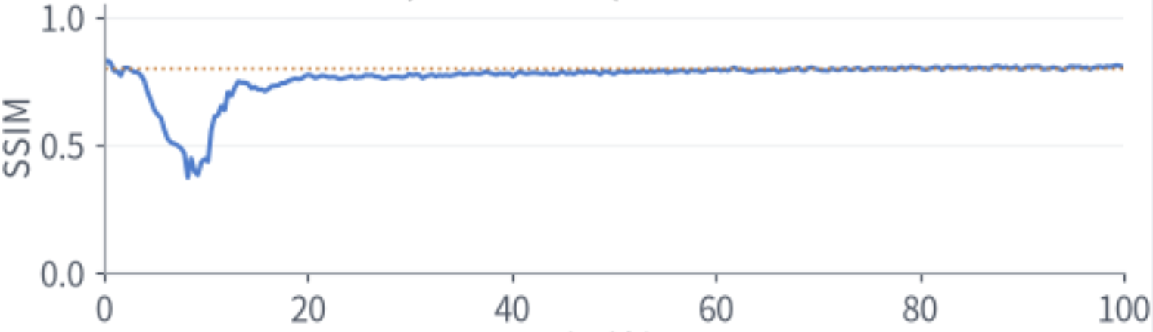
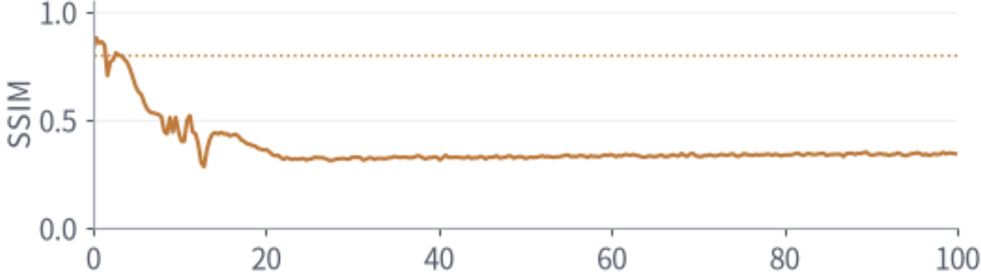
08 · 별첨 (Phase 1~4)
[08] Phase 3.2 : 압력 → 비디오 생성
목적 (Purpose)
비디오 데이터가 없는 실증 환경에서도 역추론 결과를 시뮬레이션할 수 있는 생성 비디오를 확보하기 위함.
목표 (Objective)
압력 프로파일만으로 공정 비디오를 생성하고, 실측 비디오와의 밝기 변화 유사도 (SSIM)로 신뢰성을 검증한다.
공정 진행 구간별 SSIM (18 픽셀 평균)
좋은 예: vision1 빨강 (SSIM 0.76)
정량지표
SSIM (높을수록 좋음)
지표
값
1
0.8
좋은 예 SSIM
0.76
0.64
0.61
좋은 예 밝기 차
9.3 DN
0.6
0.55
공정 프로세스 (%)
안 좋은 예 SSIM
0.37
0.4
안 좋은 예: vision1 초록 (SSIM 0.37)
안 좋은 예 밝기 차
19.7 DN
0.2
평균 SSIM
0.60
평균 밝기 차이
13.7 DN
0
초반
중반
후반
공정 프로세스 (%)
설명
· 공정 초반과 후반은 잘 맞고, 솔벤트 변화가 큰 중반이 가장 어렵다.
· 좋은 예는 공정 후반 SSIM 0.8 근처까지 실측과 닮는다.
· 안 좋은 예는 간섭 무늬가 많아 생성 비디오가 따라가지 못한다.
SSIM : 두 이미지가 얼마나 닮았는지 (1 = 똑같음). 밝기·대비·모양을 함께 비교하며, 0이면 서로 관계 없음.
DN : 이미지 밝기 값. 0 (검정) ~ 255 (흰색).

Slide 23
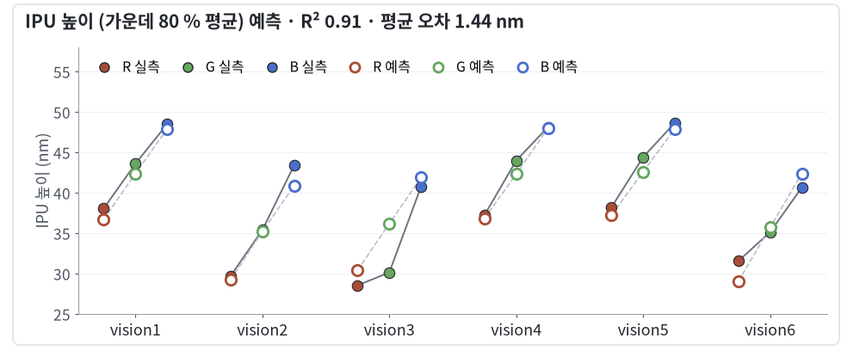
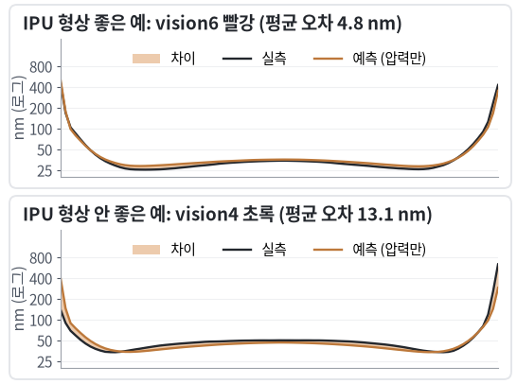
08 · 별첨 (Phase 1~4)
[08] Phase 4.1 : IPU 프로파일 예측
목적 (Purpose)
비디오 데이터가 없는 실증 환경에서도 레시피 후보의 IPU 프로파일을 실제 실험 없이 평가하여 소거하기 위함.
목표 (Objective)
Graybox 모델로 압력 프로파일에서 IPU 높이와 IPU 형상을 예측하고, 18 픽셀의 실측과 비교한다.
정량지표
지표
값
좋은 예 형상 오차
4.8 nm
좋은 예 중간 높이
31.6→29
안 좋은 예 형상 오차
13.1 nm
안 좋은 예 중간 높이
44→42.3
평균 형상 오차
8.1 nm
평균 형상 R²
0.81
IPU 프로파일 수직 길이
평균 중간 높이 R²
0.91
설명
· IPU 높이: 18 픽셀 모두 실측과 수 nm 안에서 예측 (R² 0.91 · 오차 1.44 nm).
· IPU 형상은 막 단면 중 100 nm 아래 (IPU 바닥)만 표시, 오차도 이 구간의 평균 nm.
· 안 좋은 예 (vision3 초록): 형상은 비슷하지만 바닥 전체가 떠 있다 (높이 30.1 → 36.2 nm).
· 샘플 하나의 형상 R²는 바닥이 평평하면 믿기 어렵다: 형상이 맞아도
몇 nm 평행 이동만으로 R²가 0 근처까지 떨어진다 (예: vision2 빨강 R² 0.09, 오차 3.6 nm).
→ 샘플별은 nm 오차로 비교, 형상 R² 0.81은 18 픽셀을 합쳐서 계산.
R² : 예측이 실측과 얼마나 맞는지 (1 = 완벽). 0이면 평균값만 맞춘 수준, 음수면 그보다 나쁨. 모든 R²는 처음 보는 실험으로 잰 값 (실험 1개 빼고 학습, 6번 반복).
nm : 막 두께 단위 (1 nm = 0.001 μm). IPU 높이 = 단면 가운데 80 % 평균 높이, IPU 형상 = 단면 가운데 90 %의 모양 (18 화소 합친 R²).

Slide 24
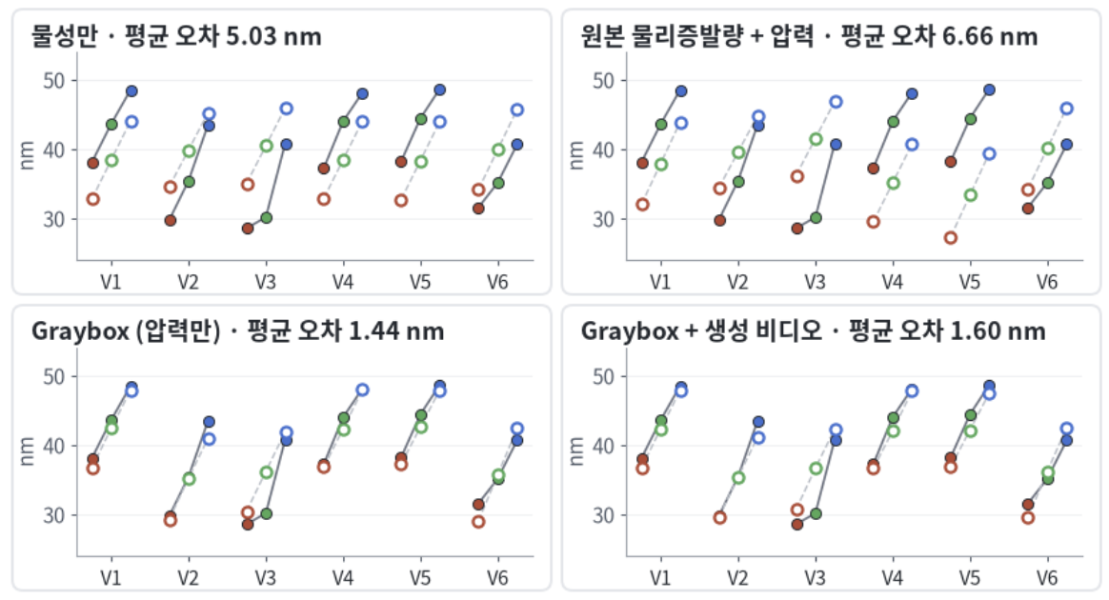
08 · 별첨 (Phase 1~4)
[08] Phase 4.1 : 입력 단계별 높이 비교
목적 (Purpose)
비디오 없이 압력 프로파일만으로 IPU 높이를 예측할 수 있는 근거를 확보하기 위함.
목표 (Objective)
물성만 · 원본 물리증발량 + 압력 · Graybox · Graybox + 생성 비디오를 같은 시험으로 비교해, IPU 높이 오차를 줄인 입력을 확인한다.
IPU 높이 평균 오차 (18 픽셀, 보지 못한 실험)
오차 (nm, 낮을수록 좋음)
8
6.66 nm
6
5.03 nm
4
2
1.44 nm
1.60 nm
0
물성만
원본 물리증발량
+ 압력
Graybox
(압력만)
Graybox
+ 생성 비디오
설명
설명
· Graybox (압력만): 평균 1.44 nm, 최대 6.0 nm (vision3 초록). 증발식 자체 (기본 계수)로는 2.29 nm,
비디오로 보정한 계수로 1.44 nm까지 내려간다.
· 물성만 (5.03 nm): R < G < B 경향만 맞추고 비전별 차이 (−5 ~ +7 nm)는 못 맞춘다.
· 원본 물리증발량 (6.66 nm): 압력을 더해도 물성만보다 나쁘다.
정량지표
· Graybox : 평균 1.44 nm, 최대 6.0 nm (vision3 초록). 비디오로 보정한 계수로 1.44 nm까지 내려간다.
· 물성만 (5.03 nm): R < G < B 경향만 맞추고 비전별 차이 (−5 ~ +7 nm)는 못 맞춘다.
· 원본 물리증발량 (6.66 nm): 물리증발량 + 압력 보정 없는 계산이라 겔 시점이 실제와 약 4분 (217 s) 어긋남. 틀린 시점으로 학습해 물성만 본 모델보다 결과가 떨어졌다.
· 생성 비디오 (압력 → 3.2 모델로 만든 비디오)를 더하면 1.60 nm로 오히려 조금 나빠짐
→ 압력만 사용.
입력
물성만
물리 증발량 + 압력
Graybox
+ 생성 비디오
오차 (nm)
5.03
6.66
1.44
1.60
R²
0.30
−0.29
0.91
0.89
R² : 예측이 실측과 얼마나 맞는지 (1 = 완벽). 0이면 평균값만 맞춘 수준, 음수면 그보다 나쁨. 모든 R²는 처음 보는 실험으로 잰 값 (실험 1개 빼고 학습, 6번 반복).
nm : 막 두께 단위 (1 nm = 0.001 μm). IPU 높이 = 단면 가운데 80 % 평균 높이, IPU 형상 = 단면 가운데 90 %의 모양 (18 화소 합친 R²).

Slide 25
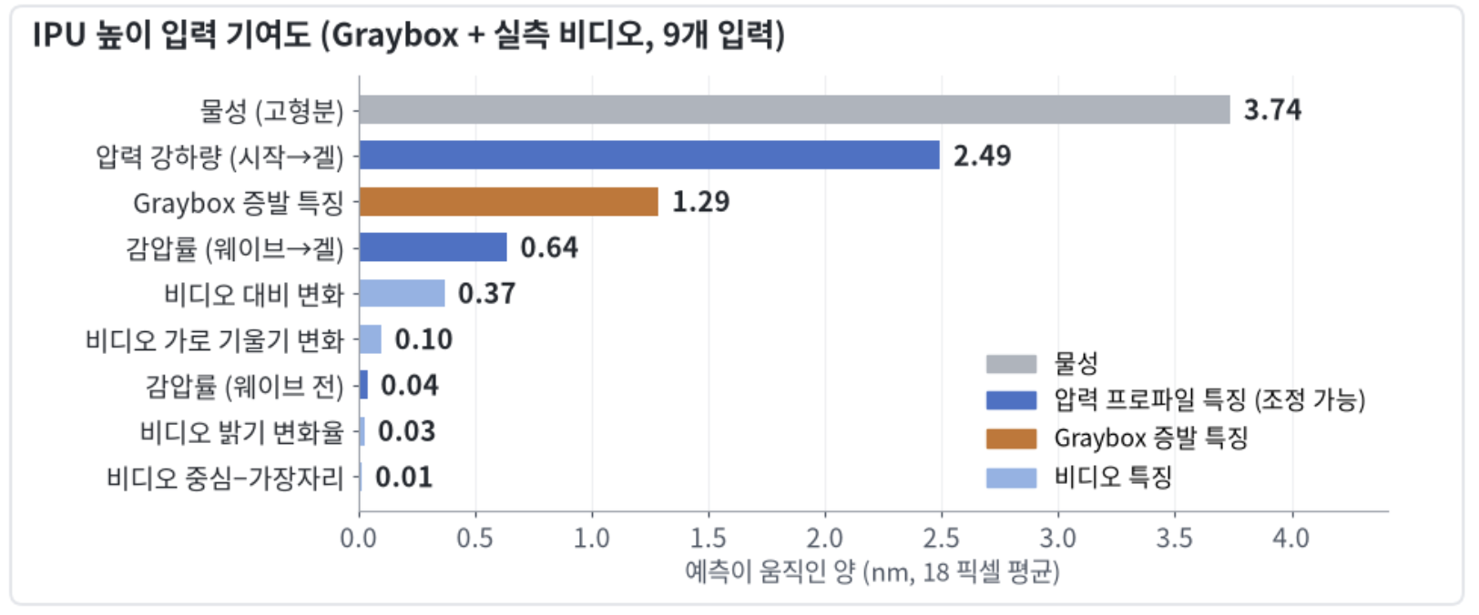
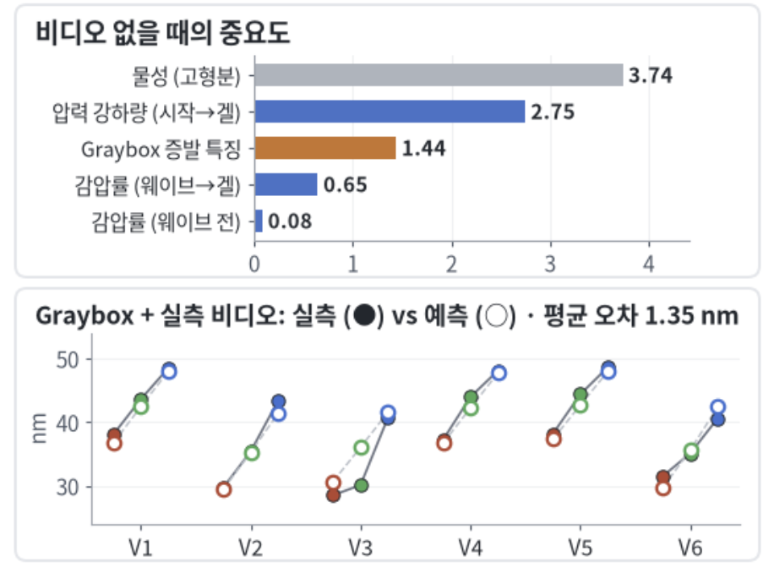
08 · 별첨 (Phase 1~4)
[08] Phase 4.1 : 입력 기여도 분석
목적 (Purpose)
조정 가능한 압력 프로파일 특징이 IPU 높이 영향을 실제로 움직이는지 확인해, 압력 레시피 역추론의 근거로 쓰기 위함.
목표 (Objective)
보지 못한 실험마다 입력을 하나씩 가려 IPU 높이 예측이 얼마나 움직이는지 재고, 실험이 바뀌어도 순서가 같은지 확인한다.
정량지표
지표
값
1위 입력
물성
2위 입력
압력 강하량
비디오 최대 기여
0.37 nm
설명
· 물성 (3.74 nm) 다음으로 압력 강하량 (2.49 nm)과 Graybox 증발 특징 (1.29 nm)이 크다
→ 압력 프로파일을 바꾸면 IPU 높이가 움직인다 (역추론의 근거).
· 비디오 특징은 대비 변화 (0.37 nm) 외에는 거의 0. 우리가 학습한 Graybox이 비디오의 중요도를 많이 가져갔다는 듯이다 즉 Graybox가 학습을 잘 했다고 볼 수 있다
nm : 막 두께 단위 (1 nm = 0.001 μm). IPU 높이 = 단면 가운데 80 % 평균 높이, IPU 형상 = 단면 가운데 90 %의 모양 (18 화소 합친 R²).
ρ : 실험끼리 입력 순서가 얼마나 같은지 (Spearman, 1 = 완전히 같음). 보지 못한 실험 6개의 기여도 순서를 둘씩 비교한 평균.

